Slide 1
ΝΕΥΡΟΦΥΣΙΟΛΟΓΙΑ 1

Slide 2


Slide 3
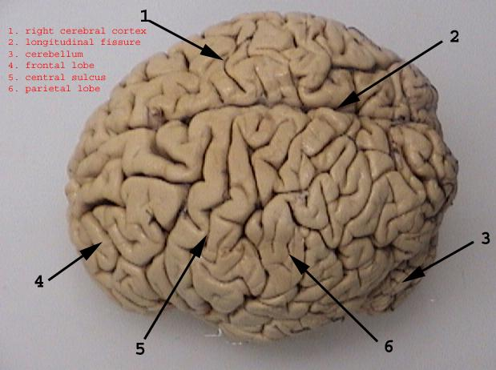

Slide 4
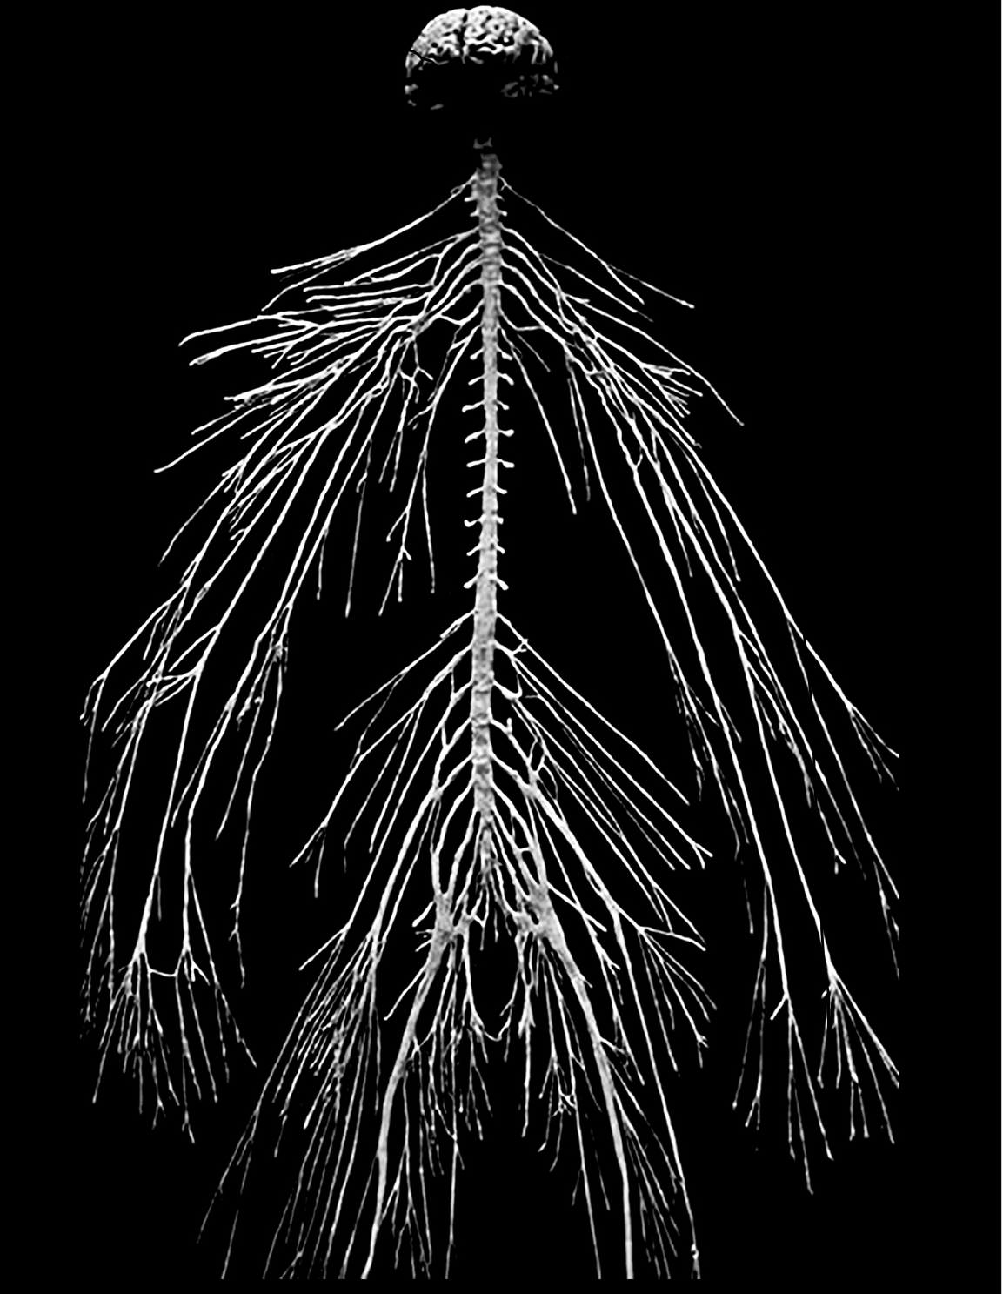

Slide 6
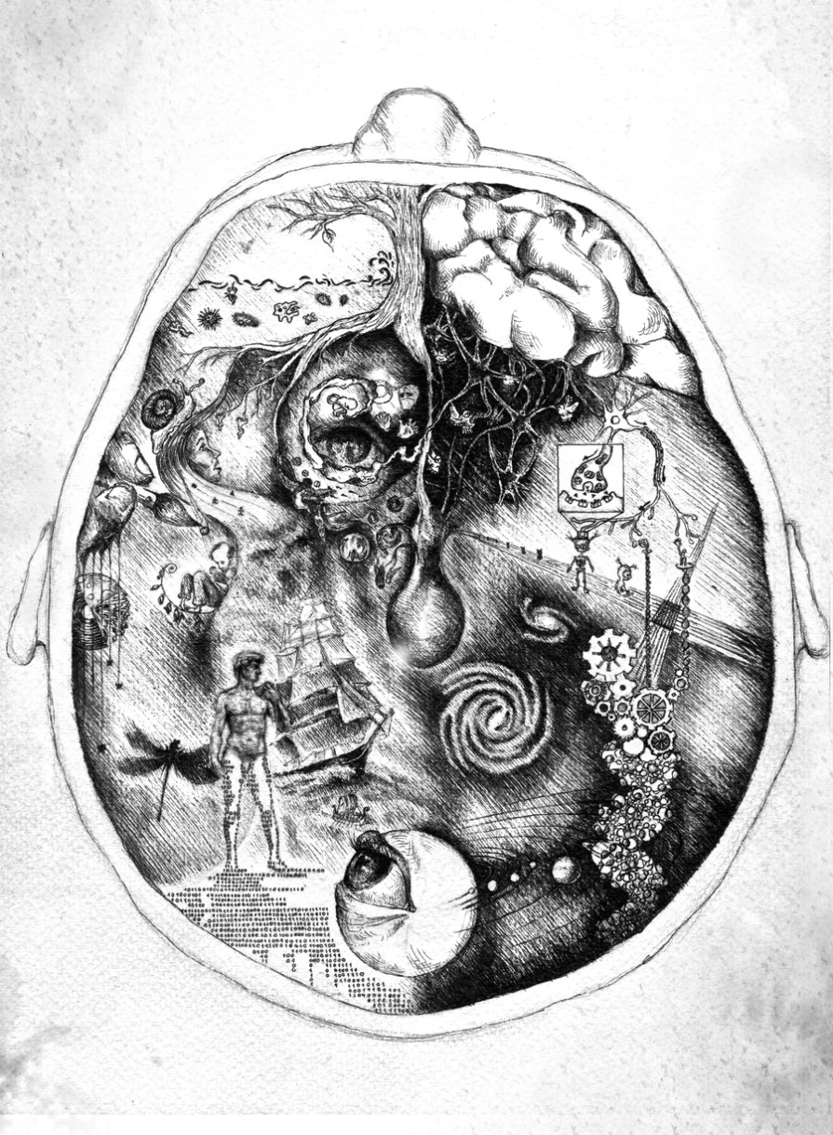
ΤΙ ΕΙΝΑΙ ΝΕΥΡΟΕΠΙΣΤΗΜΕΣ?
ΜΕΛΕΤΟΥΝ ΤΗ ΣΥΝΔΕΣΗ ΛΕΙΤΟΥΡΓΙΑΣ
ΝΕΥΡΙΚΟΥ ΣΥΣΤΗΜΑΤΟΣ
ΜΕ ΤΗΝ ΑΝΘΡΩΠΙΝΗ ΣΥΜΠΕΡΙΦΟΡΑ

Slide 7
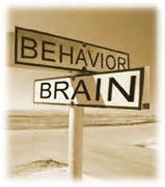
ΤΙ ΕΙΝΑΙ ΣΥΜΠΕΡΙΦΟΡΑ?
ΑΠΑΝΤΗΣΗ ΤΟΥ ΑΤΟΜΟΥ
ΣΤΑ ΕΡΕΘΙΣΜΑΤΑ
ΤΟΥ ΠΕΡΙΒΑΛΛΟΝΤΟΣ
Εσωτερικό
Εξωτερικό

Slide 8
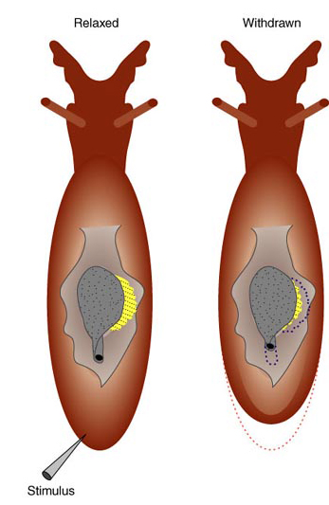
Aplysia gill and siphon withdrawal reflex (GSWR) Αντανακλαστικό απόσυρσης του σίφωνα και του βραγχίου
Η Aplysia californica είναι θαλάσσιο σαλιγκάρι
με 20000 μόνο νευρώνες.
Η αντίδραση της Aplysia californica
σε ενοχλητικά ερεθίσματα αποτέλεσε τη βάση της
κυτταρικής μελέτης της συμπεριφοράς (Kandel)
Η Aplysia californica έχει την ικανότητα
να μεταβάλλει τη συμπεριφορά της
αναλόγως του εφαρμοζόμενου ερεθίσματος

Slide 9
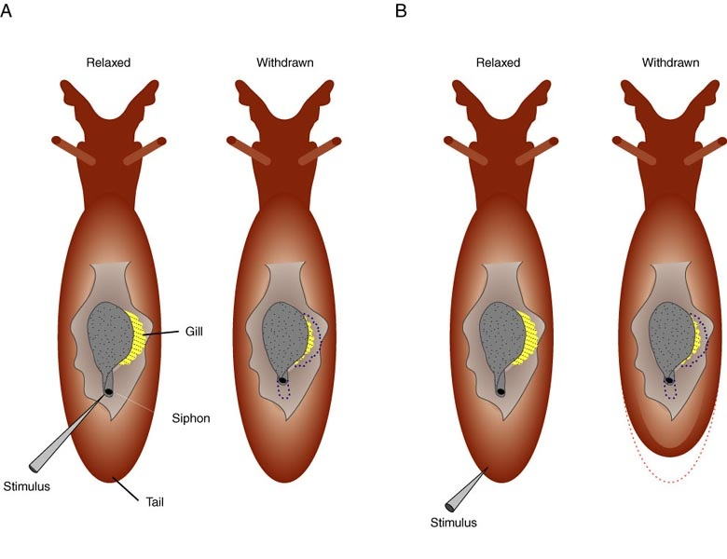
ΜΑΘΗΣΗ ΚΑΙ ΜΝΗΜΗ ΣΤΗΝ APLYSIA
Σίφωνας: σωλήνας
που εκτοξεύει νερό
και απεκκρίματα
Νέο ερέθισμα στο σίφωνα συναπτικά δυναμικά σε ενδιάμεσους και κινητικούς νευρώνες αντανακλαστικό απόσυρσης βραγχίου
2. Εθισμός. Επανειλημμένα ερεθίσματα ασθενέστερα συναπτικά δυναμικά μείωση αντανακλαστικής απάντησης
3. Ευαισθητοποίηση. Επώδυνο ερέθισμα στην ουρά ενεργοποίηση διάμεσων νευρώνων ενίσχυση αντανακλαστικής απάντησης

Slide 10
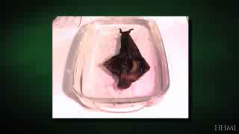

Slide 11
ΛΕΙΤΟΥΡΓΙΚΗ ΔΙΑΙΡΕΣΗ ΕΓΚΕΦΑΛΟΥ
ΠΡΟΣΘΙΟΣ ΕΓΚΕΦΑΛΟΣ
Τελικός εγκέφαλος:
λοβοί ημισφαιρίων και πυρήνες ημισφαιρίων
Διάμεσος εγκέφαλος:
Θάλαμος, Υποθάλαμος, Επιθάλαμος
ΜΕΣΟΣ ΕΓΚΕΦΑΛΟΣ
ΡΟΜΒΟΕΙΔΗΣ ΕΓΚΕΦΑΛΟΣ
Γέφυρα-Προμήκης
Παρεγκεφαλίδα

Slide 12
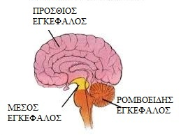

Slide 13
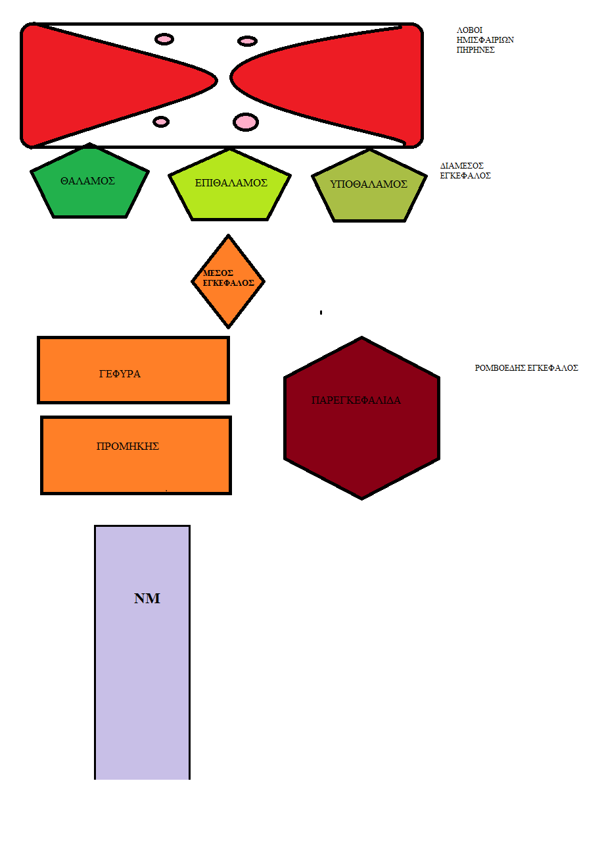

Slide 14
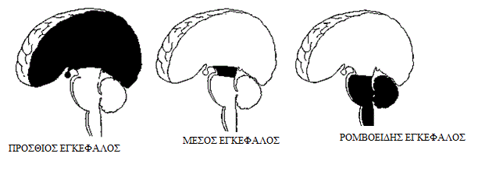

Slide 15
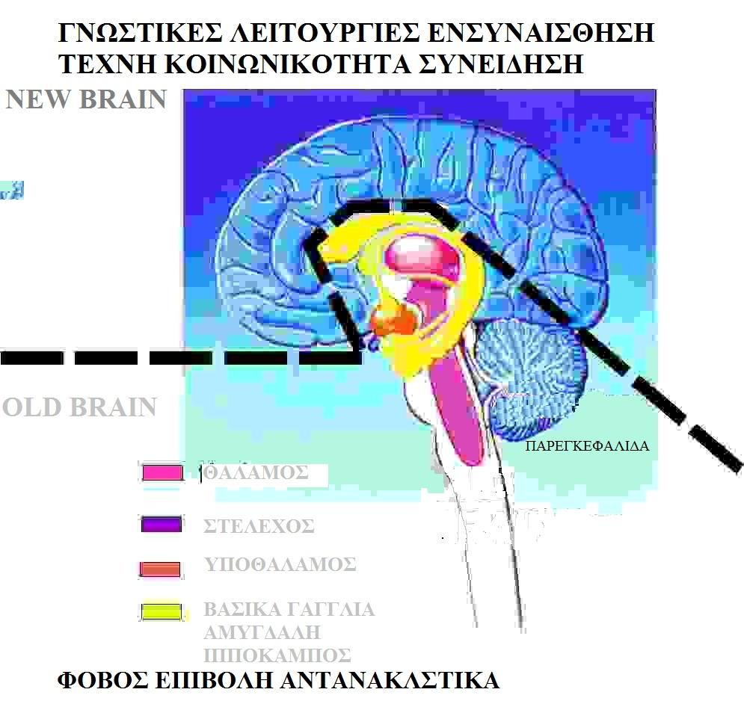

Slide 16
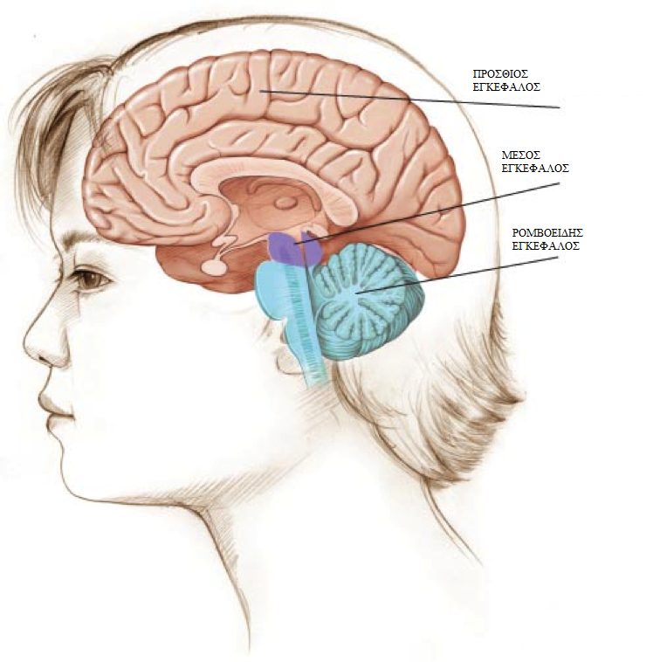

Slide 18
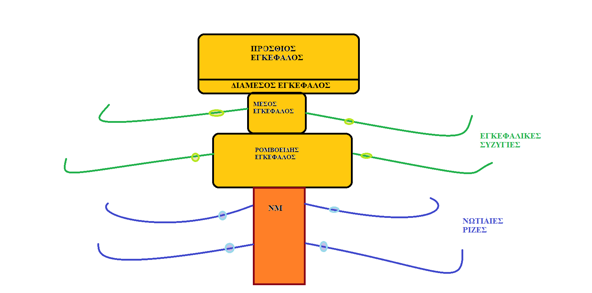
Από το ΝΜ και το εγκεφαλικό στέλεχος εκπορεύονται τα 12 ζεύγη
εγκεφαλικών συζυγιών και τα 31-32 ζεύγη νωτιαίων ριζών
που μαζί με τα αισθητικά γάγγλια απαρτίζουν το Περιφερικό Νευρικό Σύστημα (ΠΝΣ)
ΔΕΝ ΥΠΑΡΧΕΙ ΑΠΕΥΘΕΙΑΣ ΕΠΙΚΟΙΝΩΝΙΑ
ΠΡΟΣΘΙΟΥ & ΔΙΑΜΕΣΟΥ ΕΓΚΕΦΑΛΟΥ
ΜΕ ΠΕΡΙΒΑΛΛΟΝ

Slide 19
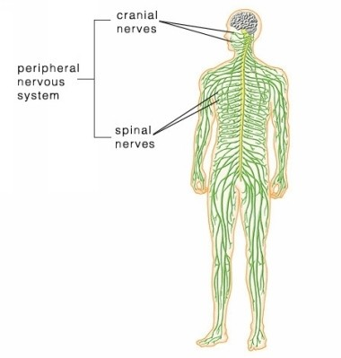

Slide 20
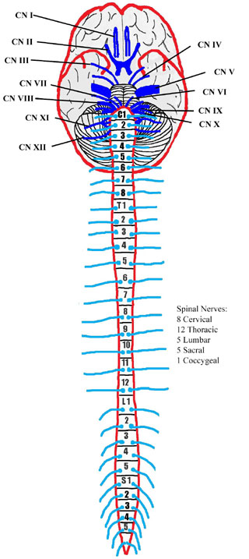

Slide 21
ΕΞΕΛΙΞΗ
Τα μέρη του εγκεφάλου που εξυπηρετούν στοιχειώδεις ζωτικές λειτουργίες (ρομβοειδής και μέσος εγκέφαλος) υπάρχουν ήδη από τα πρωτόγονα σπονδυλωτά αλλά κατά την εξέλιξη παρεκτοπίζονται προς τα μέσα και καλύπτονται από εκείνα τα μέρη του εγκεφάλου (τελικός εγκέφαλος) που εξυπηρετούν υψηλότερες και πιο διαφοροποιημένες λειτουργίες.
Αμφίβια και τα ερπετά: ο τελικός εγκέφαλος εμφανίζεται σα μια απλή προσεκβολή του οσφρητικού βολβού ενώ ο μέσος και διάμεσος εγκέφαλος βρίσκονται επιφανειακά.
Σκαντζόχοιρος: εκτείνεται προς τα εμπρός,
Πιθηκοειδή: ο τελικός εγκέφαλος καλύπτει τελείως το διάμεσο και το μέσο εγκέφαλο.
Προοδευτική αύξηση του μεγέθους κροταφικών και μετωπιαίων λοβών από τον άνθρωπο του Πεκίνου έως το μεταγενέστερο άνθρωπο του Νεάντερνταλ, τον πρώτο άνθρωπο που χρησιμοποίησε οξύαιχμο μαχαίρι από πυρόλιθο.
Από τον άνθρωπο το Σοφό που ζωγράφιζε στα σπήλαια έως το σύγχρονο άνθρωπο, δεν παρατηρείται σημαντική διαφορά

Slide 22
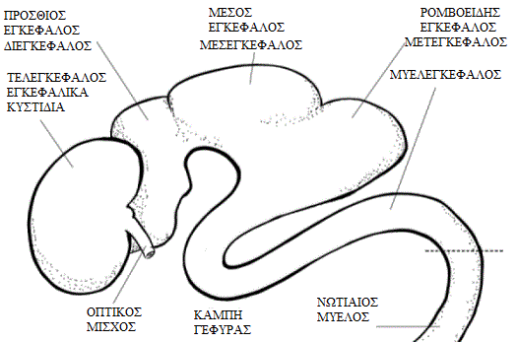
ΕΜΒΡΥΟ 3 ΜΗΝΩΝ, ΚΑΦΑΛΟΟΥΡΑΙΟΥ ΜΗΚΟΥΣ 27 mm

Slide 23
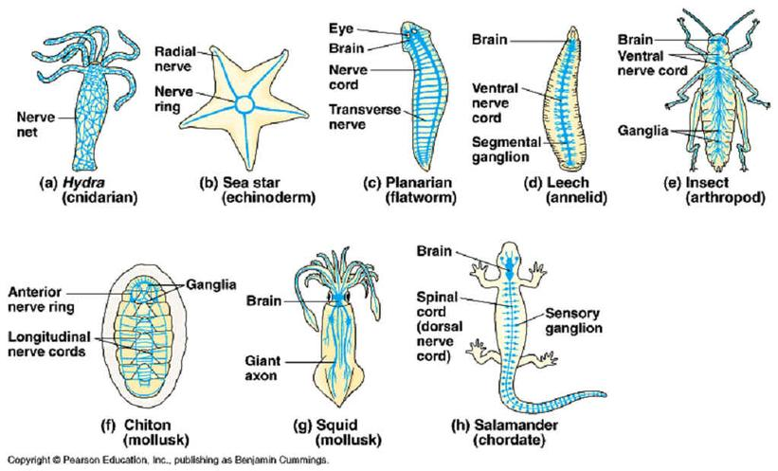

Slide 24
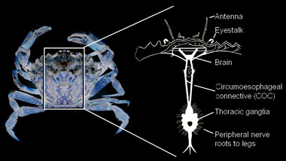

Slide 25
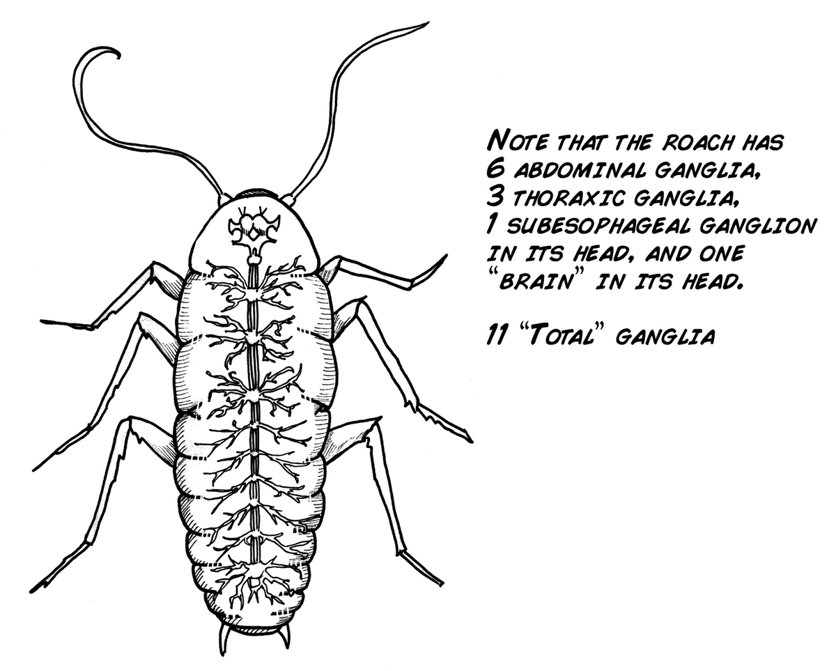
ΚΑΤΣΑΡΙΔΑ

Slide 26
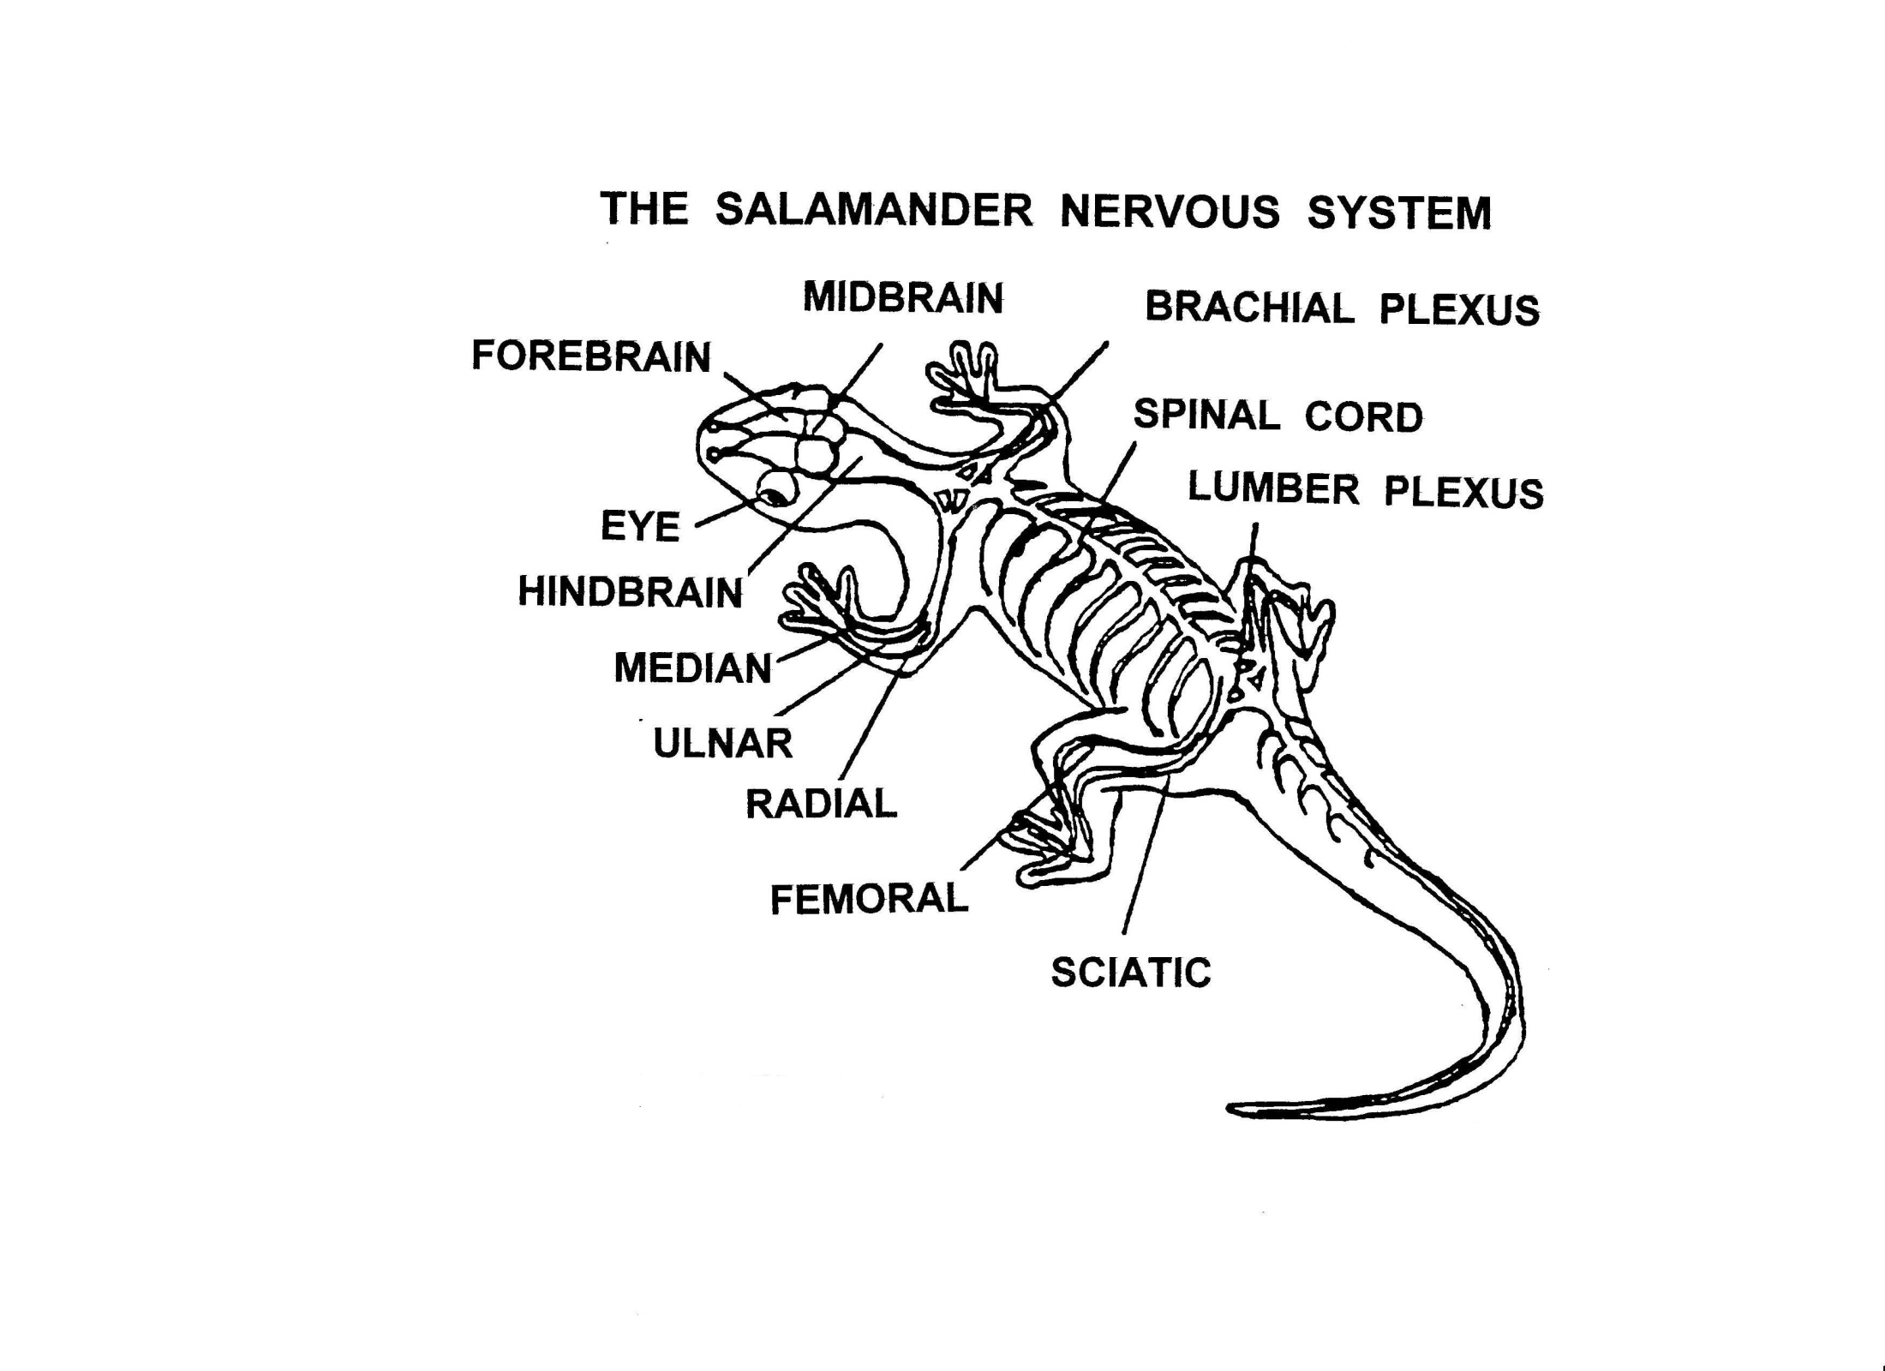

Slide 27
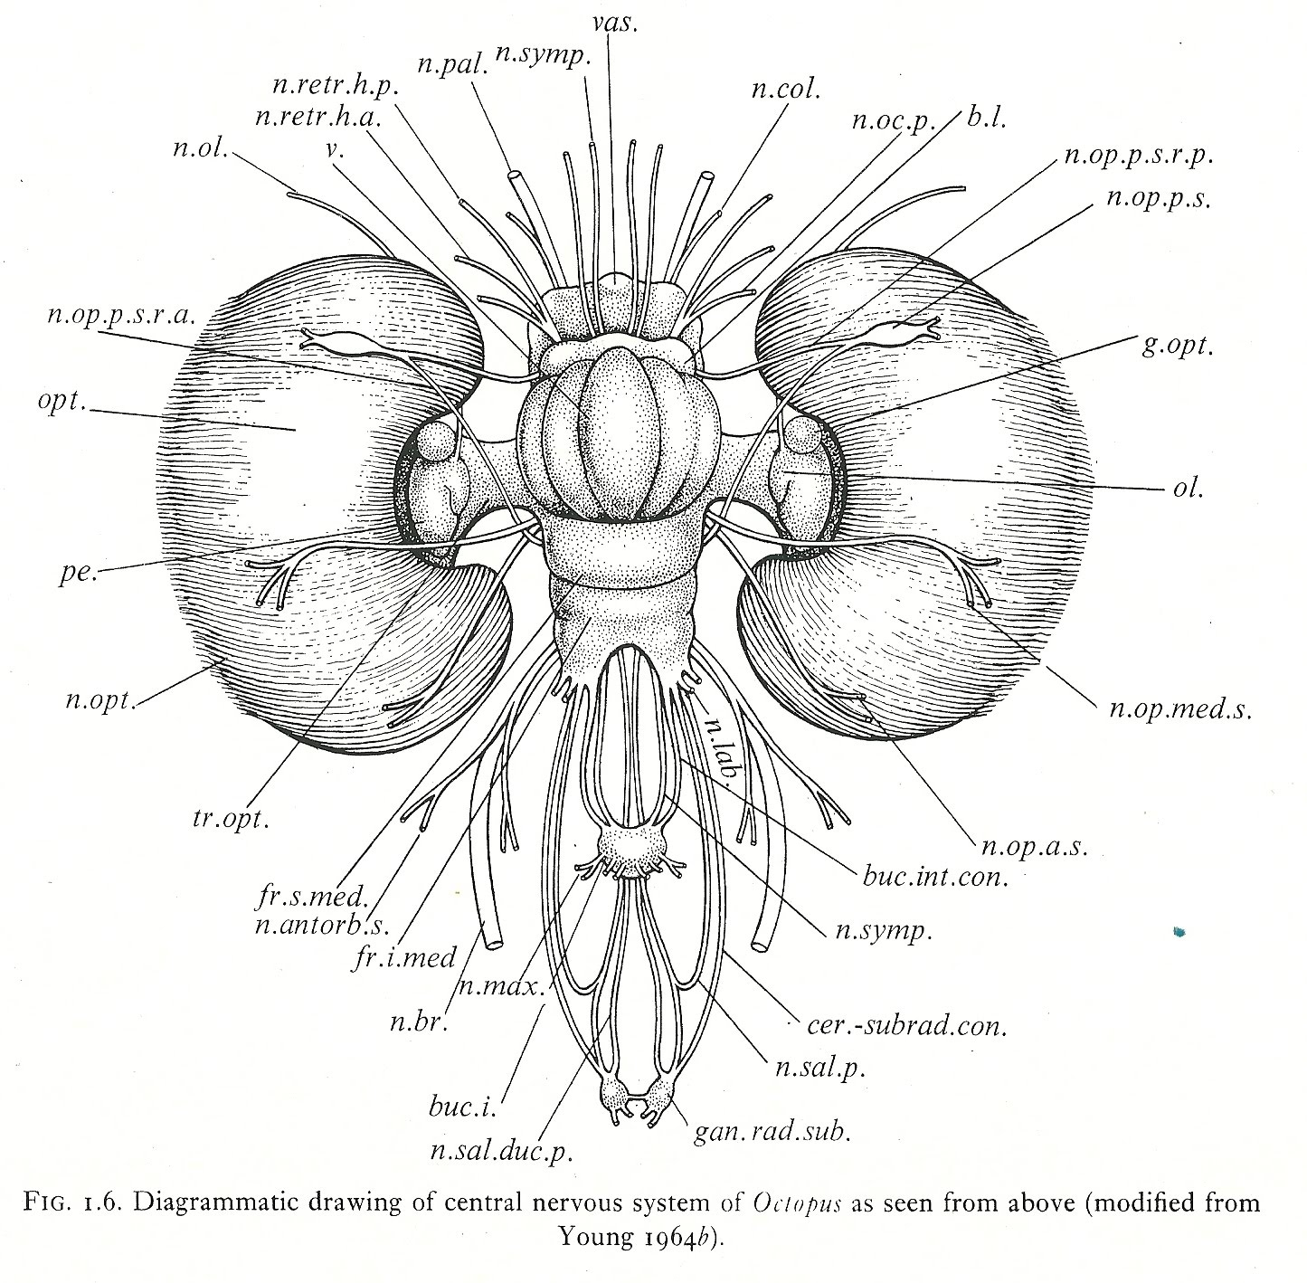

Slide 28
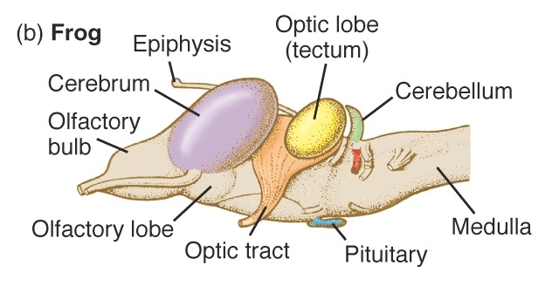

Slide 29
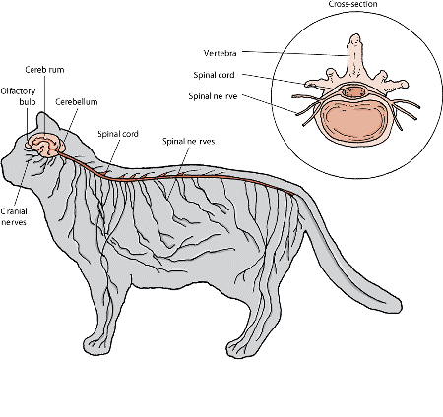

Slide 30
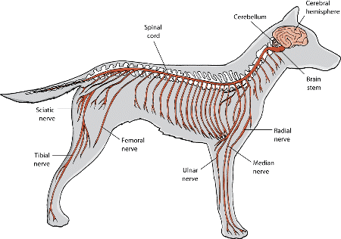

Slide 31
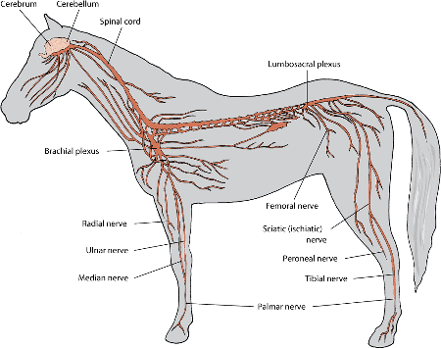

Slide 32
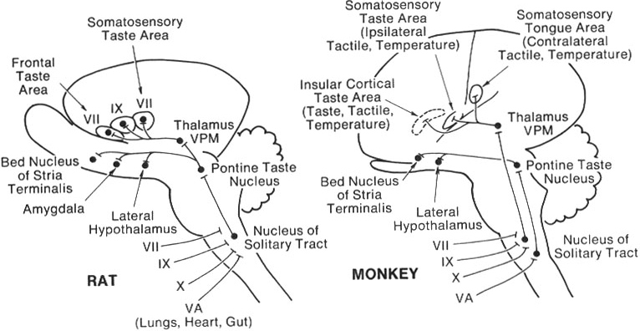

Slide 33
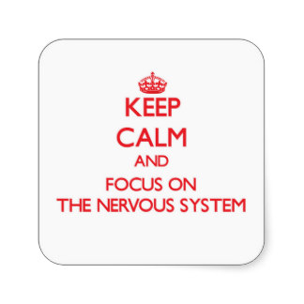

Slide 35
ΚΝΣ
ΠΝΣ
ΠΝΣ
ΠΛΗΡΟΦΟΡΙΑ
ΕΠΕΞΕΡΓΑΣΙΑ
ΑΠΑΝΤΗΣΗ

Slide 36
Αντίληψη
Μη συνειδητή
συνειδητή
Επεξεργασία
Ανάλυση σύγκριση μνήμη επιθυμητό αποτέλεσμα
Σπλαγχνο
αισθητικοτητα
ΚΝΣ
ΝΜΑ
Αισθητικές
οδοί
Κινητικές
οδοί
υποδοχείς
ΜΥΣ
ΛΜΙ, ΑΔΕΝΕΣ,
ΜΥΟΚΑΡΔΙΟ
Σωματική αισθητικότητα
Γενική (επιπολής, εν τω βάθει)
ειδική
Εντολή για απάντηση
απόφαση

Slide 37
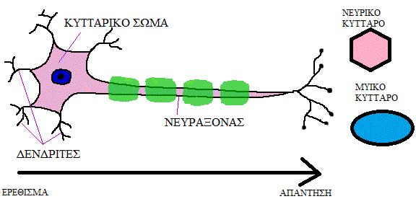

Slide 39
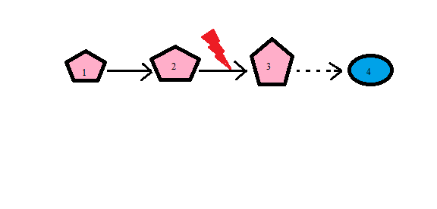

Slide 40
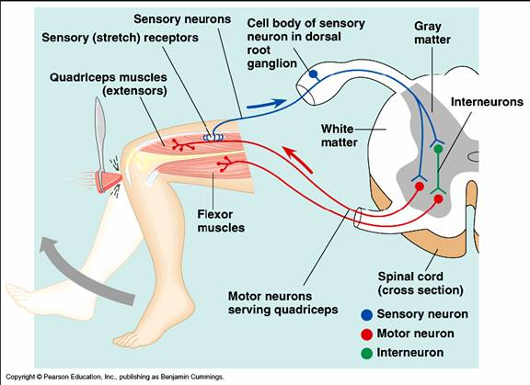

Slide 41
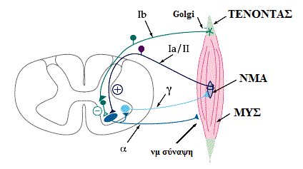

Slide 42
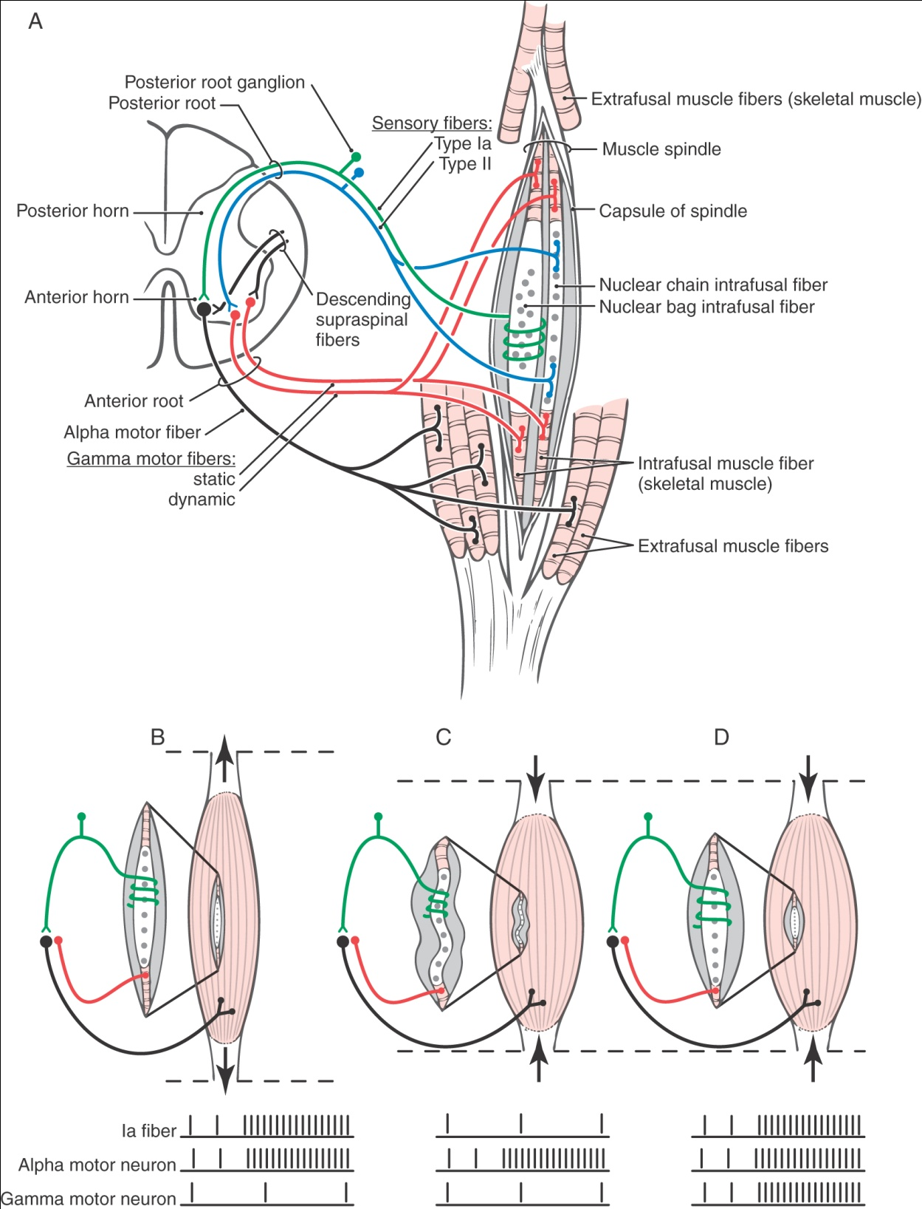

Slide 43
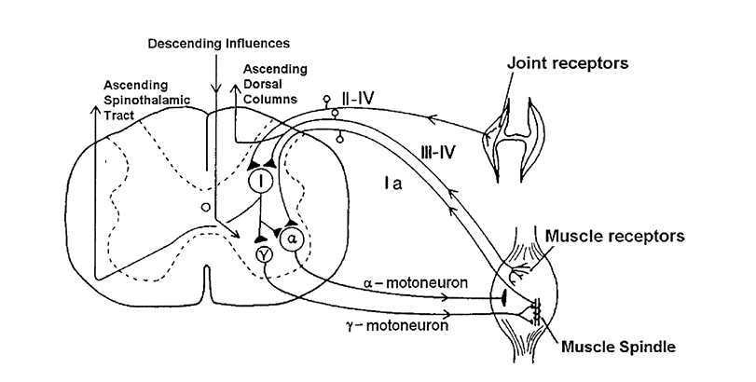

Slide 44
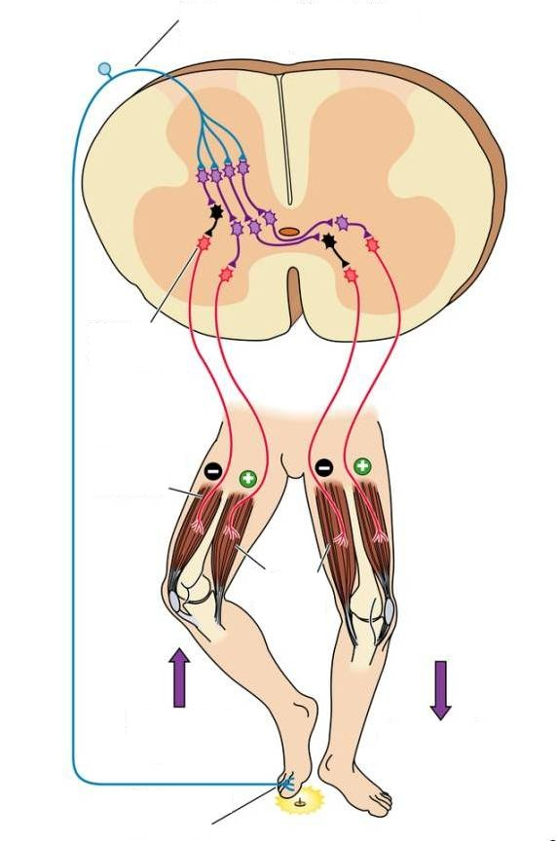
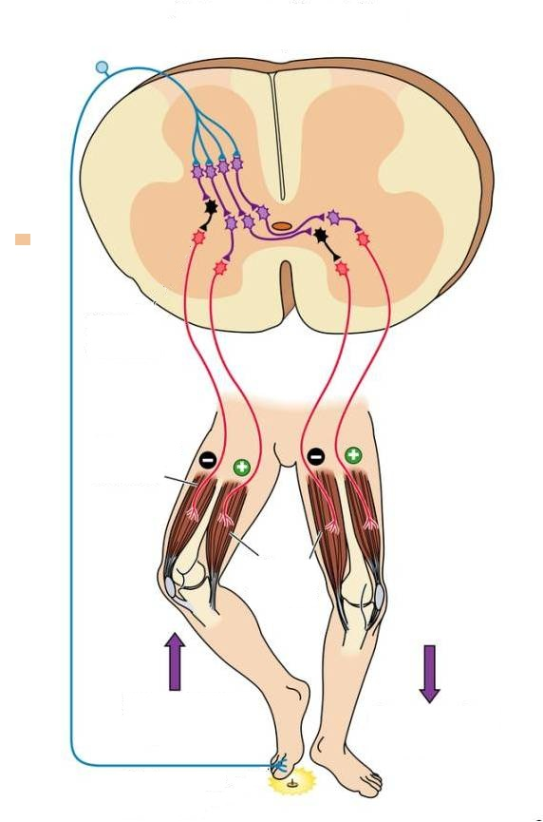
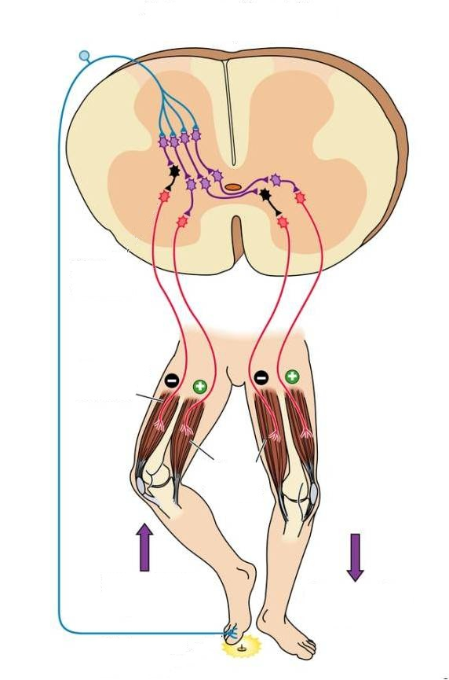
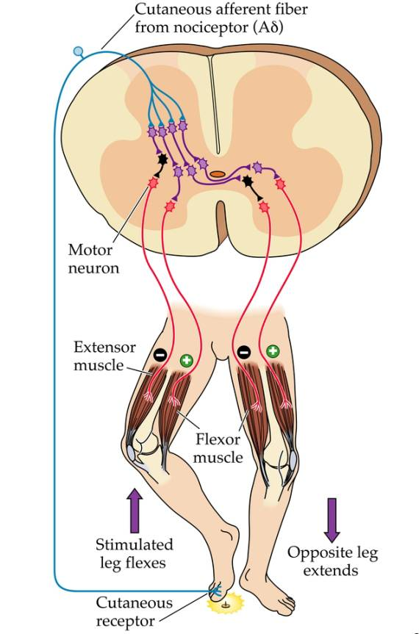

Slide 45
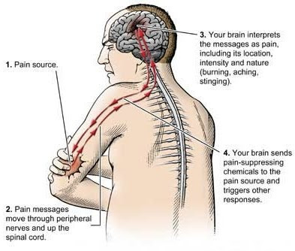
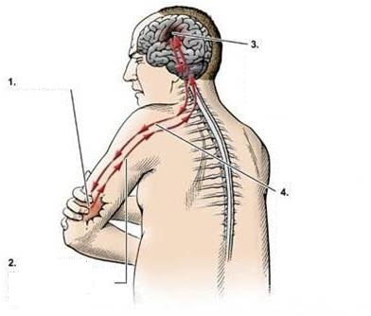

Slide 46
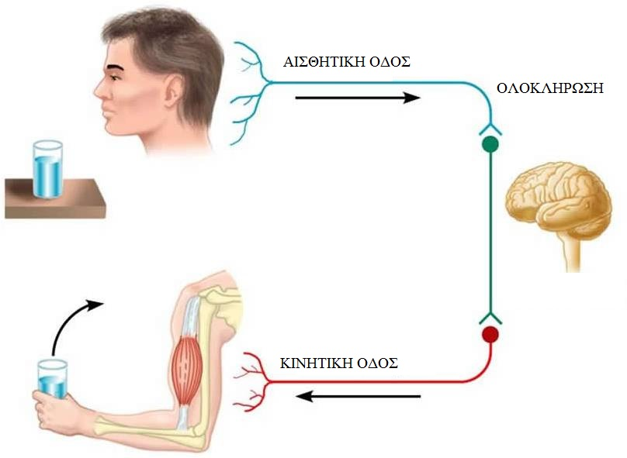
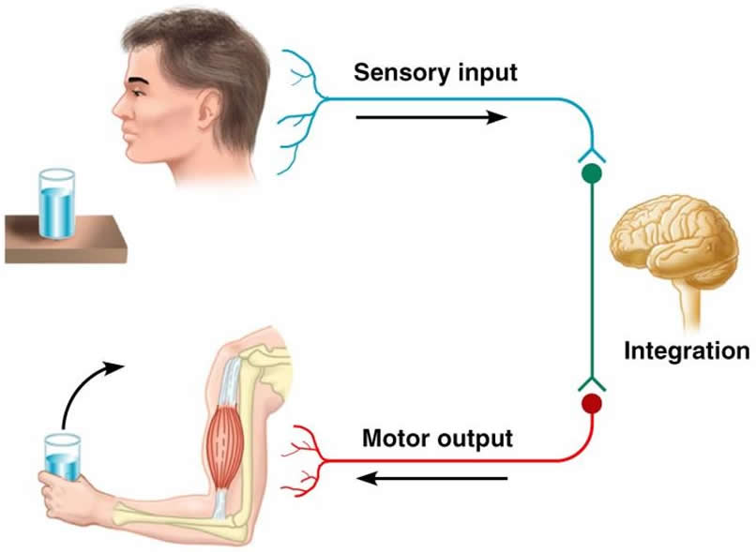

Slide 47
ΚΝΣ
ΦΑΙΑ ΟΥΣΙΑ
ΛΕΥΚΗ ΟΥΣΙΑ
ΚΥΤΤΑΡΙΚΑ ΣΩΜΑΤΑ
ΚΕΝΤΡΑ
ΦΛΟΙΟΣ-ΠΥΡΗΝΕΣ
ΝΕΥΡΑΞΟΝΕΣ ΟΔΟΙ
ΣΥΝΔΕΤΙΚΕΣ
ΚΙΝΗΤΙΚΑ
ΣΥΝΔΕΣΜΙΚΕΣ
ΑΙΣΘΗΤΙΚΑ
ΠΡΟΒΟΛΙΚΕΣ
ΣΥΝΔΕΤΙΚΑ

Slide 48
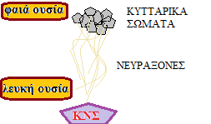

Slide 49
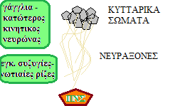

Slide 50
ΝΕΥΡΟΓΛΟΙΑ
Αστροκύτταρα: Τα πιο άφθονα. Στηρικτικά, συμμετοχή στη δημιουργία ΑΕΦ, επούλωση μετά από τραύμα καλύπτοντας κενό που αφήνουν νεκροί νευρώνες, αποθηκεύουν και απελευθερώνουν γλυκογόνο, προμηθεύουν νευρώνες με γαλακτικό. {συμμετοχή στη μάθηση και μνήμη};
Ολιγοδενδροκύτταρα: σχηματισμός μυελίνης
Μικρογλοιακά: φαγοκυτταρώνουν νεκρό υλικό
Επενδυματικά κύτταρα: επενδύουν εσωτερικό κοιλιών, χαρακτηριστικά επιθηλιακών κυττάρων

Slide 51
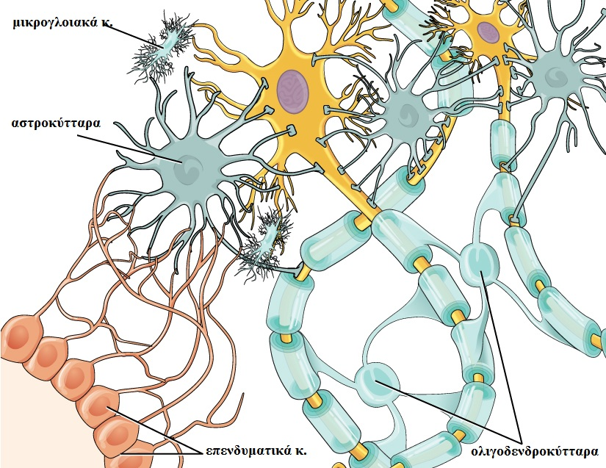

Slide 52
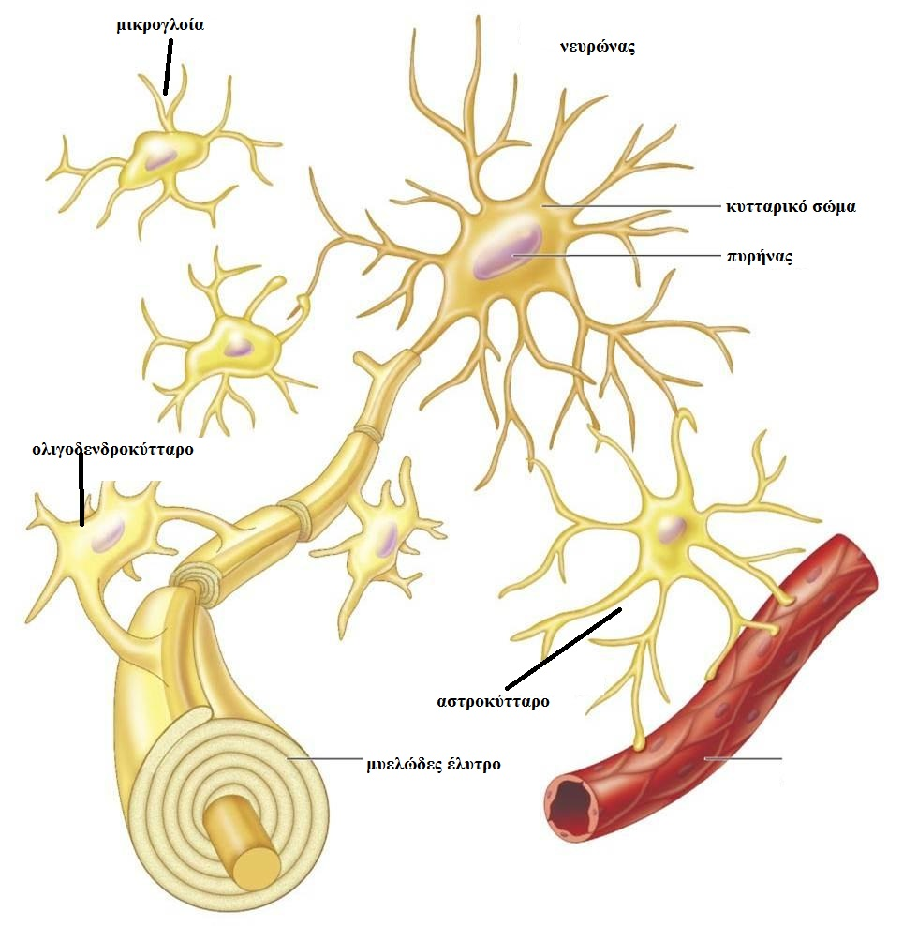

Slide 53
ΝΕΥΡΩΝΕΣ vs ΝΕΥΡΟΓΛΟΙΑ
ΝΕΥΡΩΝΕΣ
Δεν πολλαπλασιάζονται
Είναι διεγερσιμοί –μεταβάλλουν το δυναμικό ηρεμίας σε απάντηση σε ερεθίσματα
Εκκρίνουν ουσίες στον εξωκυττάριο χώρο
Είναι πολωμένοι-μεταδίδουν σήματα προς μία κατεύθυνση
ΝΕΥΡΟΓΛΟΙΑ
Πολλαπλασιάζονται
Δε μεταβάλλουν το δυναμικό ηρεμίας τους
Δεν εκκρίνουν ουσίες
Δεν έχουν προσανατολισμό

Slide 54
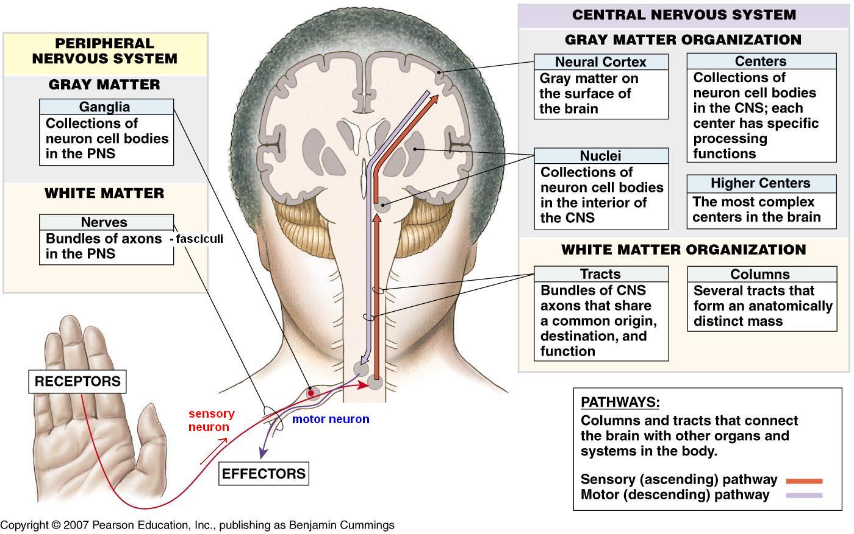

Slide 55
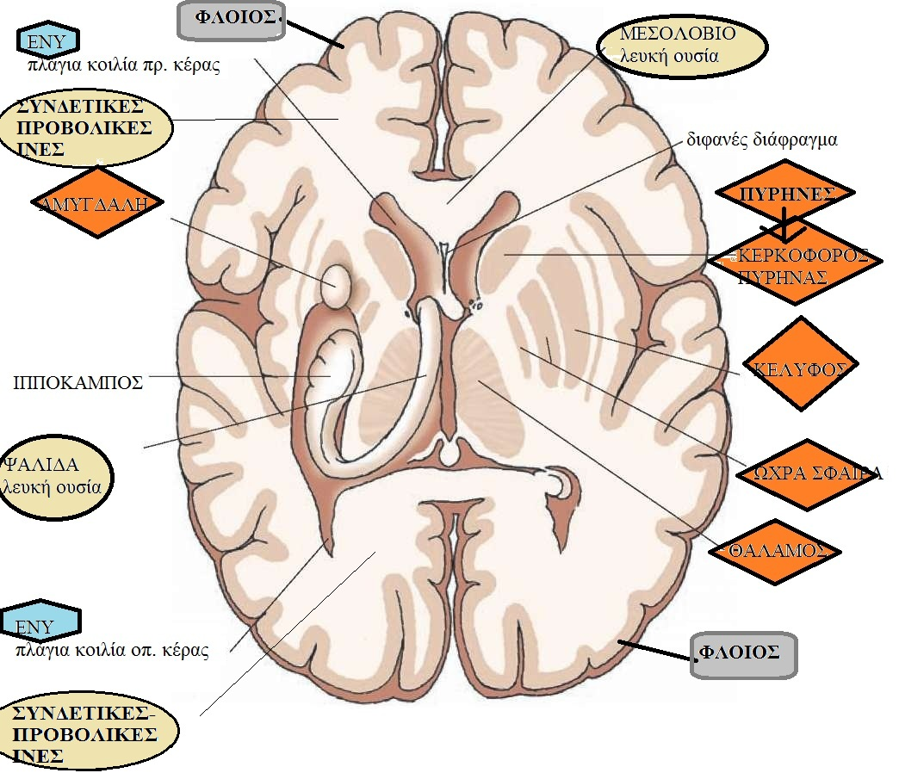

Slide 56
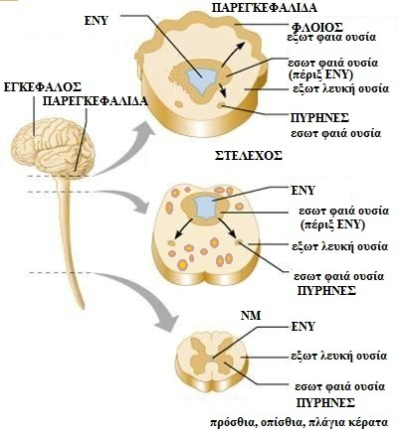
κινητική λειτουργία-πρόσθια μοίρα
αισθητική λειτουργία-οπίσθια μοίρα

